Slide 1
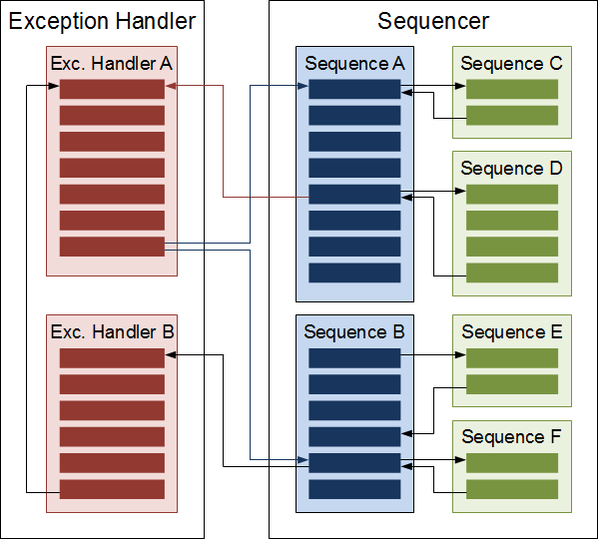
Übersicht 1

Slide 2
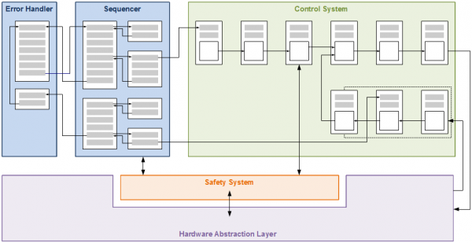
Übersicht 2

Slide 3
Sequencer
Jeder Sequencer ist ein eigener nicht-realtime Thread
1 Haupt-Thread pro Seqencer
Einfluss auf Control-System und Safety-System möglich

Slide 4
Sequence 1
Stepping mode / automatic mode
Subseqences: blocking / non-blocking

Slide 5
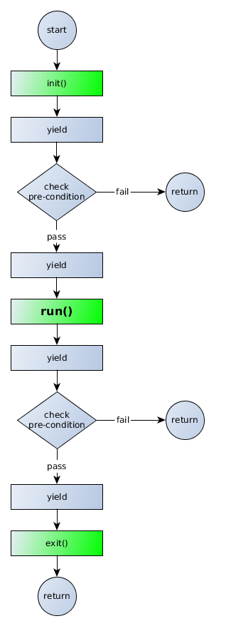
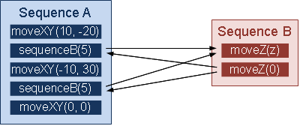
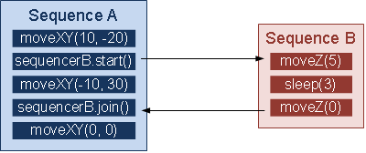
Sequence 2
Blocking call
Non-blocking call

Slide 6
Error Handler
Nicht im Sourcecode vorhanden!
Abgeleitet von einer normalen Sequenz
Wird durch eine geworfene Exception aufgerufen
1.) führt Sequenz im “Error Handler” aus
2.) a.) startet Sequenz neu
b.) führt Sequenz weiter aus

Slide 7
Case 1: Delta
Sehr einfacher Ablauf
Sequencer wie gehabt genügend

Slide 8
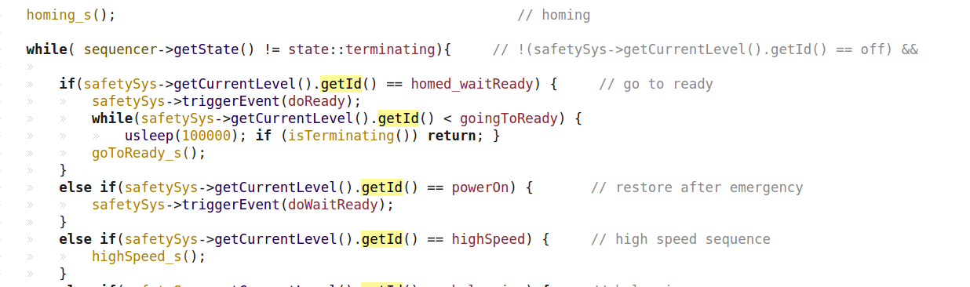
Case 2: Scara 1/2
“Blocking calls” von Sequenzen werden verwendet (homing_s())
State machine des “Safety system” gemischt mit Endlosschleife in der Hauptsequenz wird als intelligenz verwendet

Slide 9
Case 2: Scara 2/2
Unübersichtlich
“Safety system” sollte so schlank wie möglich sein

Slide 10
Case 3: Kalibrationssystem Sensirion
“State machine”
Sehr flexibel
Eigene Scriptsprache (Rezept)
Jede Zeile ein Zustand
Parameter können übergeben werden
Error: Wenn nicht von einem Zustand behandelt dann spezieller Error Zustand
Warning: Kann abgefragt werden, für Log
Ein Cluster mit allen veränderbaren Daten

Slide 11
Bestehende Anforderungen
Sequenzen rückwärts
Timeout / Watchdog (Programmierfehler)
“Debugging mode” (Step)
“Teaching mode”

Slide 12
Vorschlag: State machine 1
Flexibel
a.) “Error handler” z. B. in jedem 2. Zustand
b.) “Error handler” fällt ganz weg
“Safety System” kann entlasted werden. Im Idealfall hat das SS möglichst wenig Zustände und greift nur im Notfall ein
Überganz zum nächsten Zustand:
Periodisch
“Interrupt”; Throw Warning / Exception von CS
Parallel?

Slide 13
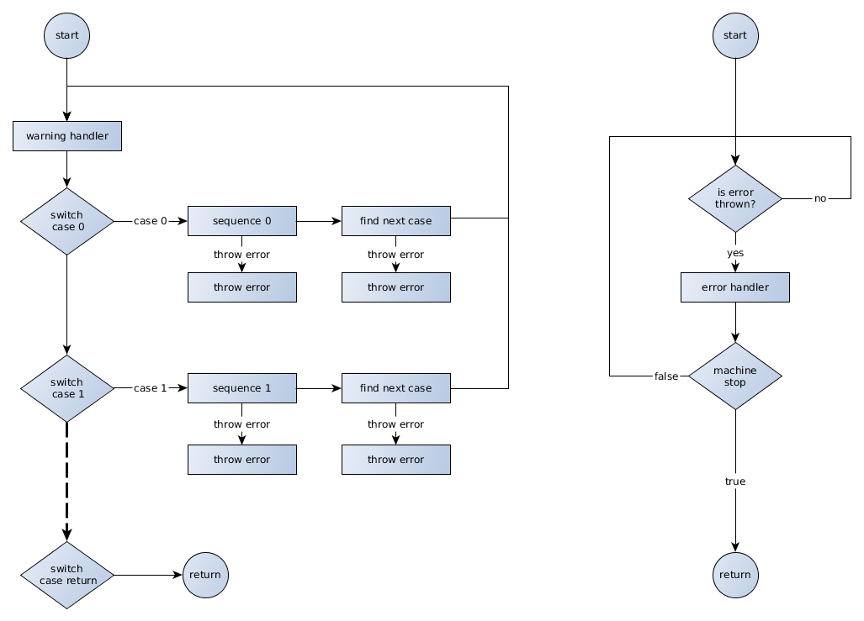
Vorschlag: State machine 2

Slide 14
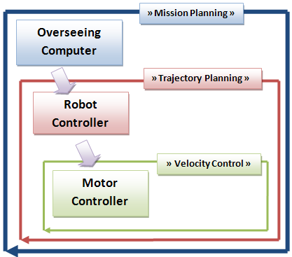
Vorschlag generell
Yield() beibehalten
Für “Step mode”
Als Breakpoint verwenden
Kollision: Sequencer oder CS

